Slide 1
miniEvo CINEMA 針對聲音實裝
2024.6.3

Slide 2
聲音的再現及其處理
在再現每個時代的音訊時，大致假設以下的處理。 依每個再現的時代所利用的處理會不一樣。
１．透過電視或收音機等特定播放裝置模擬聲音（ IR Convolution ）
２．EQ・Filter處理（音質調整）
３．失真處理（聲音失真和劣化的再現）
４．Device Noise 處理（在播放裝置添加的雜訊。例：磁帶噪音等）
５．壓縮處理（調整音量變化的處理）
５． Flutter ・ Wow處理（聲音的抖晃・跳動的再現）
６． Gate 處理（抑制噪音的處理）
使用能統整上述處理的混音器(plugin）、再現各種時代的聲音。 代表性的產品在這裡。
想定6種的處理。
No.2及6的處理、一般的處理應該可以做,到, 但其他的4種處理可能需要特殊處理。

Slide 3
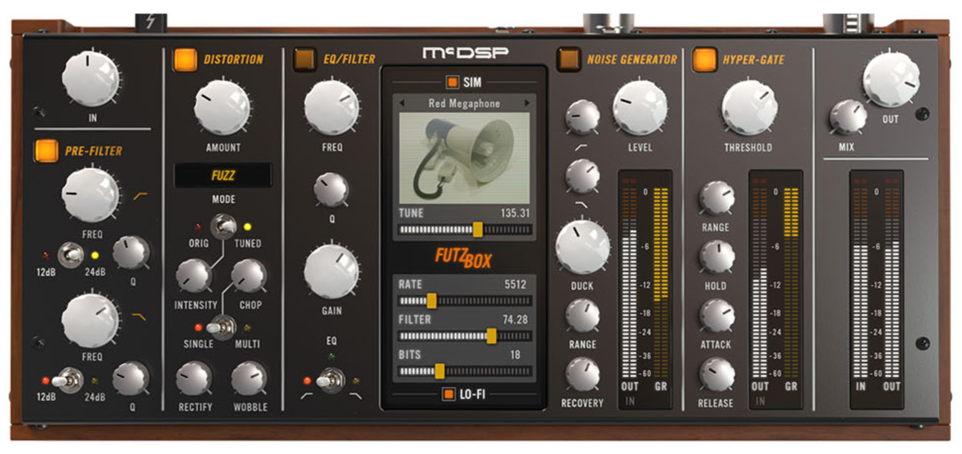
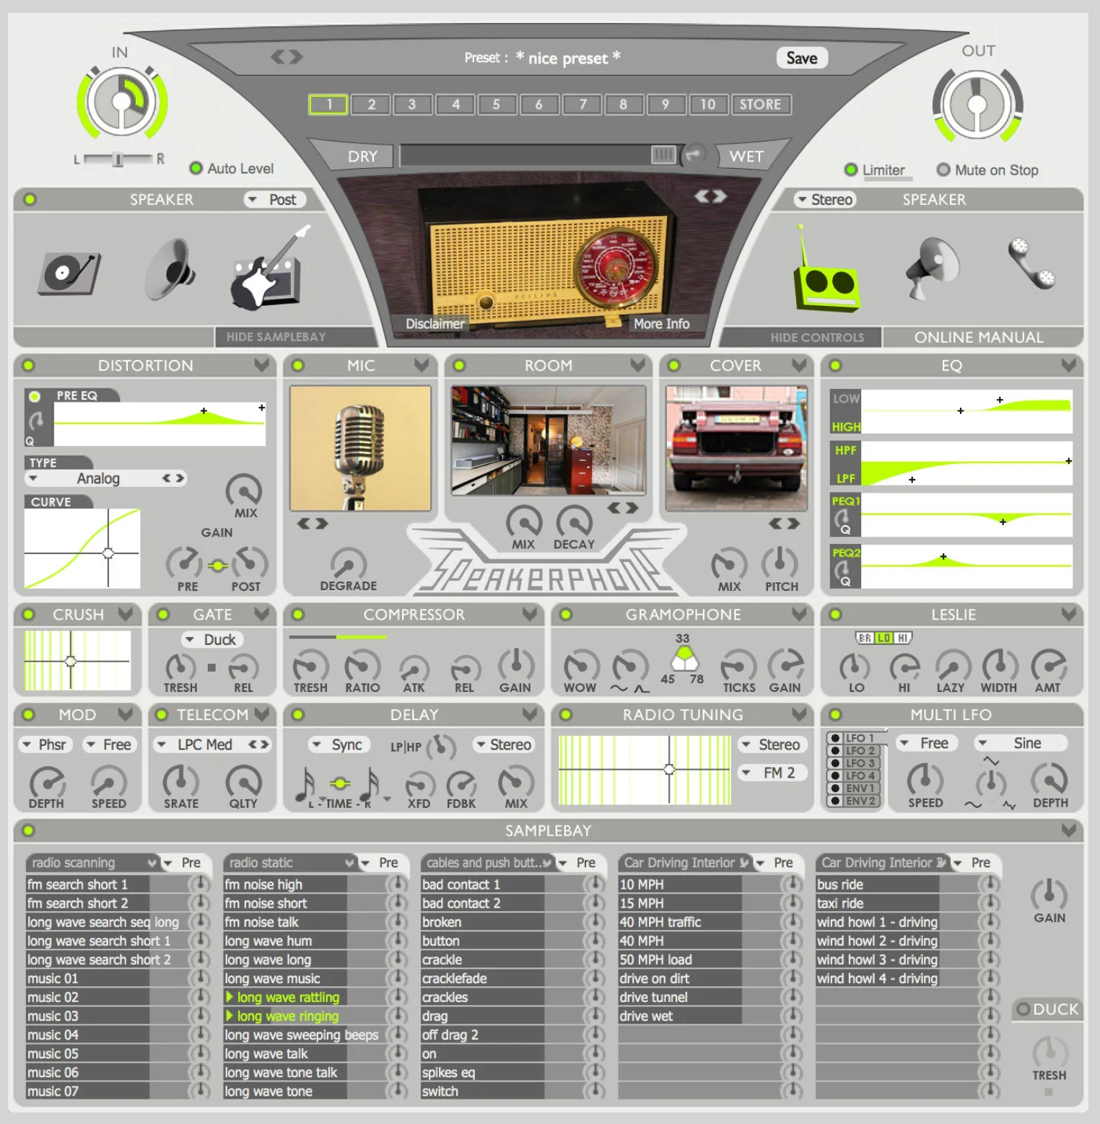
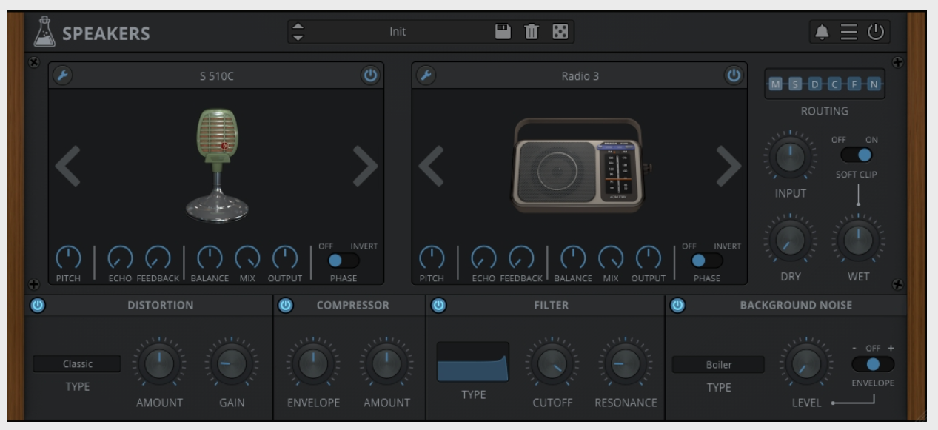
McDSP FutzBox
https://www.minet.jp/brand/mcdsp/futzbox/
AudioEase Speakerphone
https://formula-audio.co.jp/audioease/speakerphone.html
Audiothing Speakers
https://sonicwire.com/product/A9381
有看過介紹的Video、能聽得出來聲音effect 的氛圍。

Slide 4
因為這些混音器都是PC 專用的、所以針對錄下來的聲音要做加工需要有在Device 裡的處理聲音的方法。
以實現難易度有３個程度、需要從聲音的再現性、Device所採用的Chip的性能、開發費用・期間等等來檢討要選擇實裝方法。
實現難易度・聲音的再現性
高：新開發如前述添加時代感的混音器。或是導入能執行Wwise※1、FMOD※2等等的聲效的audio middleware 。
中：新開發模擬透過電視或收音機等等的特定播放裝置的聲音（IR Convolution處理）特效。
或是導入能執行Wwise※1、FMOD※2等等的聲效的audio middleware 。
針對手法如同後述。
低： 各時代的裝置特有的聲音（8mm的嘎嘎聲音或、從類比機器E漏出來的沙沙聲・噼裡啪啦的noise 音等）mp3檔案、和錄到的聲音一起同時播放就可以添加氛圍的方法。
針對聲音effect 的實裝手段、
高 ： 實裝前述的軟體的機能を実装。因為沒有嵌入式系統middleware 、所以僅開發實裝必要的機能。
中 ： 第2 頁的特殊處理1應該有を簡易的實現方法。如果無法使用「高」來實現所有處理，則使用此方法來實現。
低 ： 實施。(確定)
我想預想可能、會以「高」的一部份＋「中」＋「低」的組合來做FW實装
※1 Wwise : https://www.audiokinetic.com/ja/wwise/overview/
※2 FMOD : https://www.fmod.com/

Slide 5
實現難易度：中 針對IR Convolution處理的使用方法
所謂IR Convolution、
將量測量用聲音輸入「聲響機器」, 對於「聲音機器」輸出進行錄音。
然後, 依通過聲響機器所產生的“頻率特性的變化”及“聲音的變化”沿著“時間軸”可以得到所抽出的聲響特性（ Impulse Response ：IR）。
對於錄音所抽出的IR聲音如果適用（ convolution演算）的話, 應該可以再現出通過「聲響機器」的聲音。
※有一弱點、動態的活動的Effect有點不擅長。例如周期每次都不同的音程的抖動、依音量變動的壓縮等的再現。
因此、無法與影像參數同步變更聲音。
インパルス応答回路のモデルを作る？
各時代ごとに？

Slide 6

實驗音頻sample
這是使用 Audiothing Speakers plug in 所作成的「使用舊的帶式麥克風的錄音・並從陰極射線管電視播放」預設的 IR、將此IR 錄音後作成IR 檔案, 並將其應用到音訊的SAMPLE。
Original聲音
IR處理聲音
聲音的高音域及低音域喪失、從較小的TV發出聲的概念。
雖然還在驗証階段、但此音響特性的再現性很高。

